Slide 1




Digital studieteknik- Organisera
Spara tid med:
Kortkommandon
Organisera mappar och dokument
Städat “skrivbord”
Organiserad webbläsare
Organisera
Fokus

Slide 2

Organisera mappar och dokument
Organisera
Fokus

Slide 3


Mappar
Mappar:
Hitta material lättare
Bättre översikt
Använd olika färg på mapparna
Tips:
Om du t.ex. ska skapa ett dokument i ämnet Naturkunskap, öppna först mappen för att sedan skapa dokumentet. Då hamnar dokumentet rätt från början.
Organisera
Fokus

Slide 4
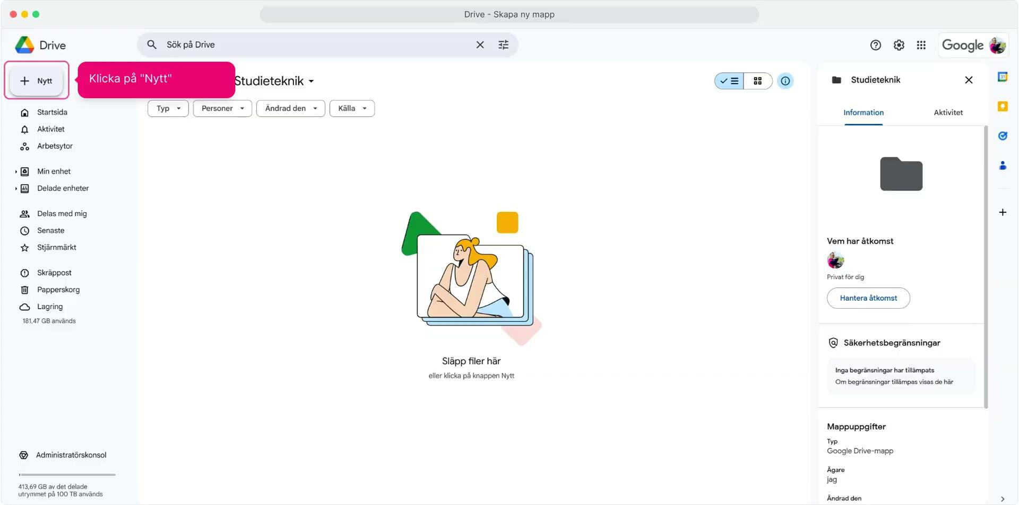
Mappar - Google drive
Skapa ny mapp och byt färg
Organisera
Fokus

Slide 5
Mappar - One drive
Organisera
Fokus

Slide 6
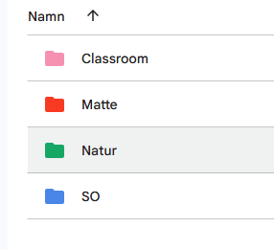
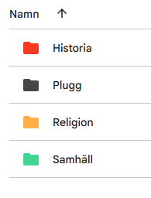
Uppgift
Skapa en mappstruktur för dina ämnen.
Organisera
Fokus

Slide 7


Organisera dokument
Organisera
Fokus

Slide 8
Organisera dokument
Rubriknivåer:
Tydliga delar/struktur
Lättare att läsa
Innehållsförteckning:
Överblick över texten
Lätt att hoppa till rätt sida
Tala in text
Snabbt få ner tankar till text
Organisera
Fler manualer hittar du på Organisera presentationer och manualer
Fokus

Slide 9
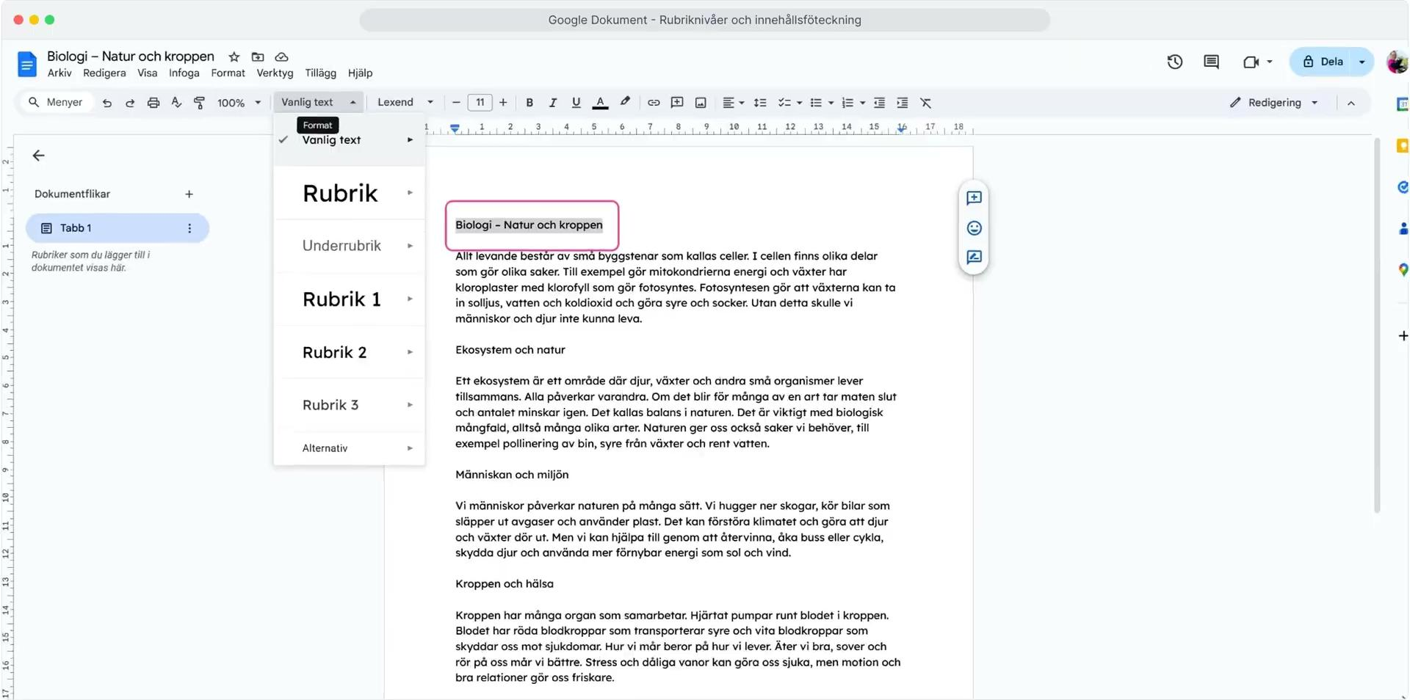
Google dokument - Rubriknivåer och innehållsförteckning
Organisera
Fler manualer hittar du på Organisera presentationer och manualer
Fokus

Slide 10
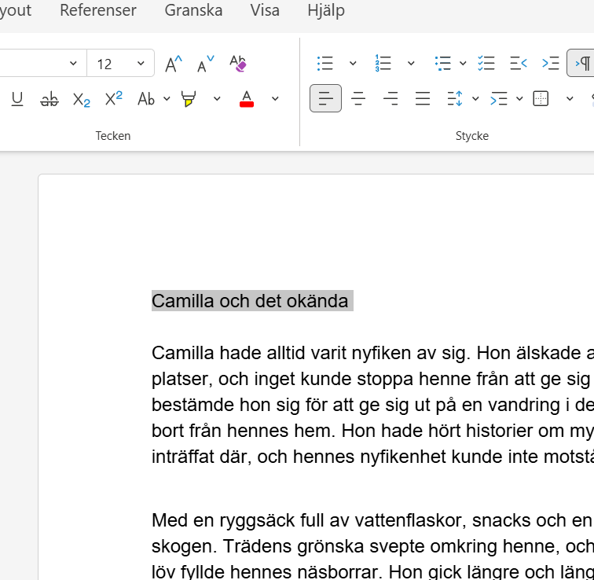
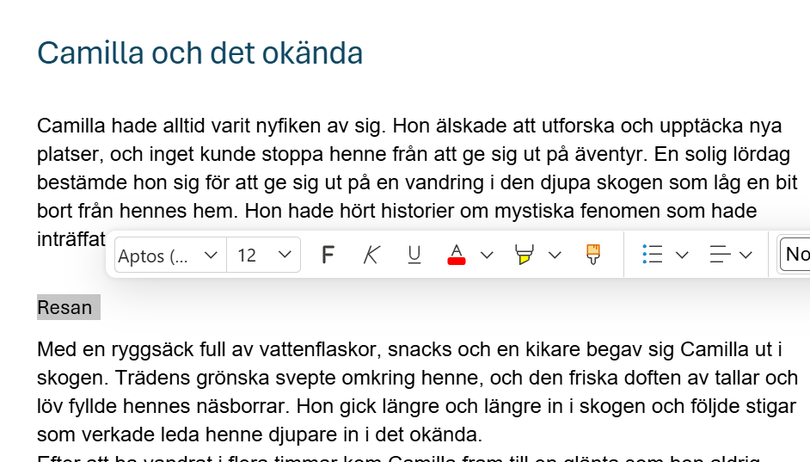
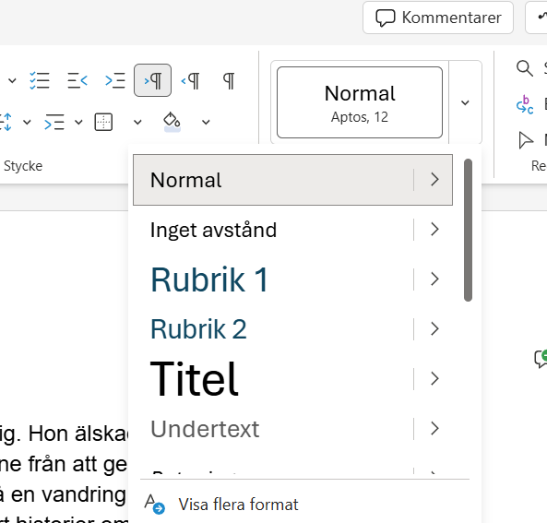
Word online - Rubriknivåer
Texten är nu i satt som “Rubrik 1”
2.
Välj “Format” i menyn och välj Rubrik 1
1.
Markera texten som ska vara rubrik
3.
Upprepa steg 1 och 2 för övrig text som ska vara rubriker.
Men välj “Rubrik 2” .
Organisera
Fler manualer hittar du på Organisera presentationer och manualer
Fokus

Slide 11
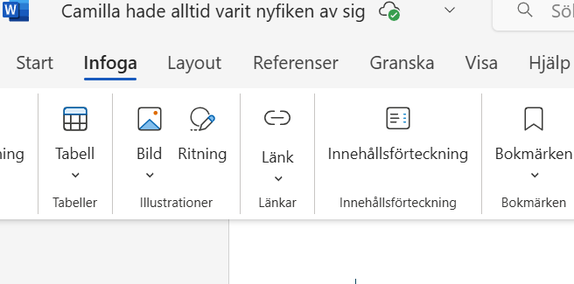
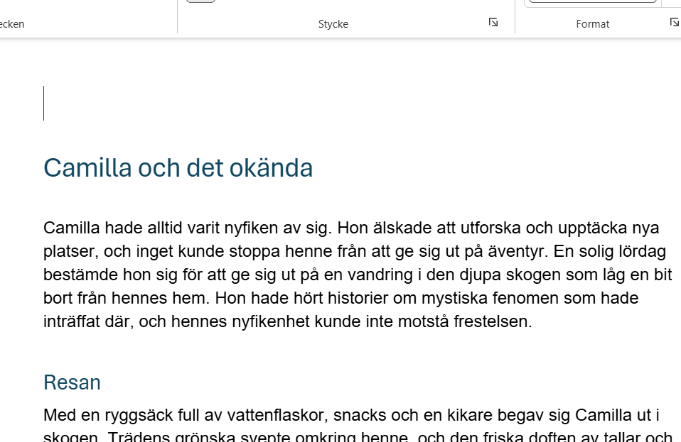
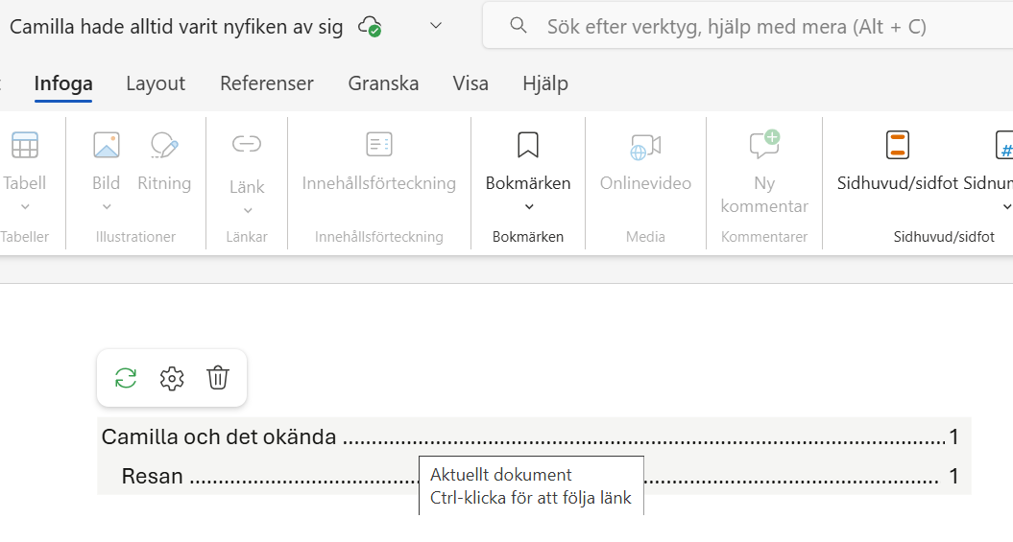
Word online - Infoga innehållsförteckning
3.
Klicka på “Innehållsförteckning”
2.
Klicka på “Infoga” i menyn.
1.
Placera markören där innehållsförteckningen ska infogas.
Välj utseende genom att hålla över innehållsförteckningen och klicka på kugghjulet.
4.
Organisera
Fler manualer hittar du på Organisera presentationer och manualer
Fokus

Slide 12
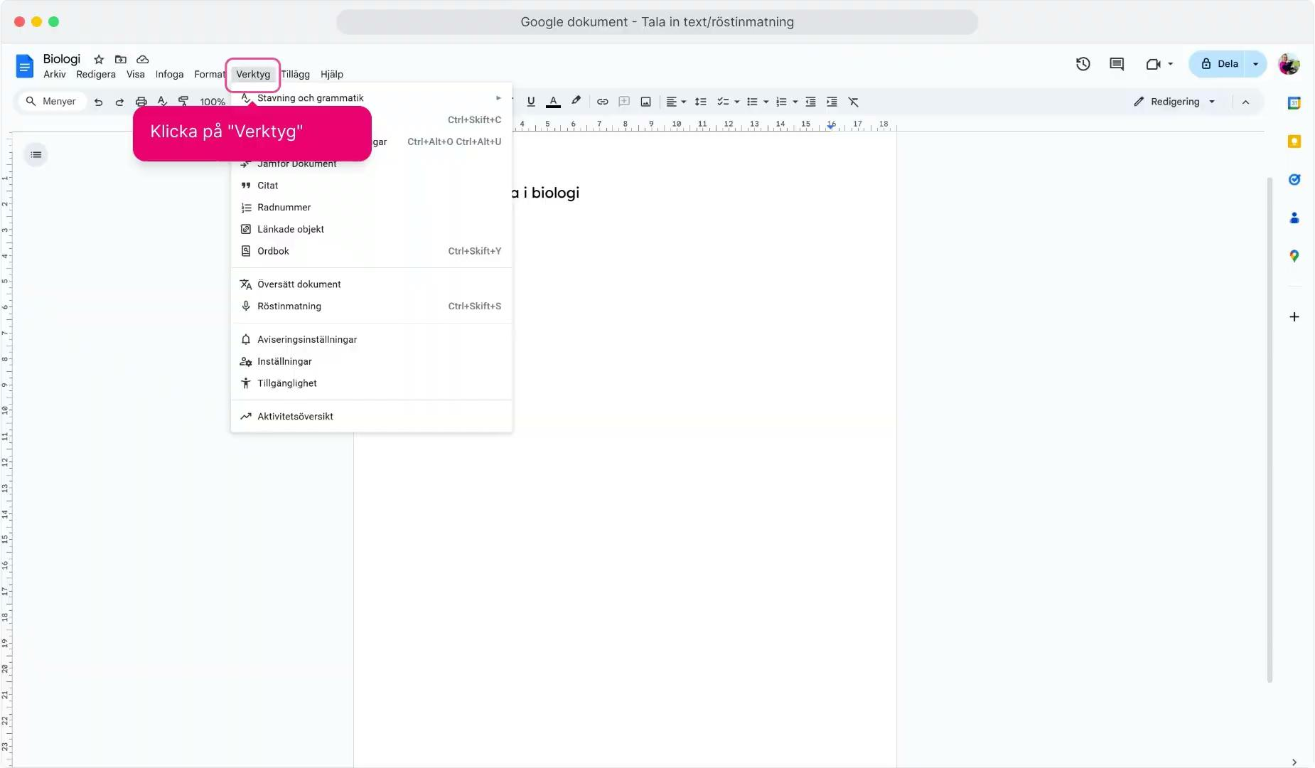
Google dokument - Röstinmatning
Organisera
Fler manualer hittar du på Organisera presentationer och manualer
Fokus

Slide 13
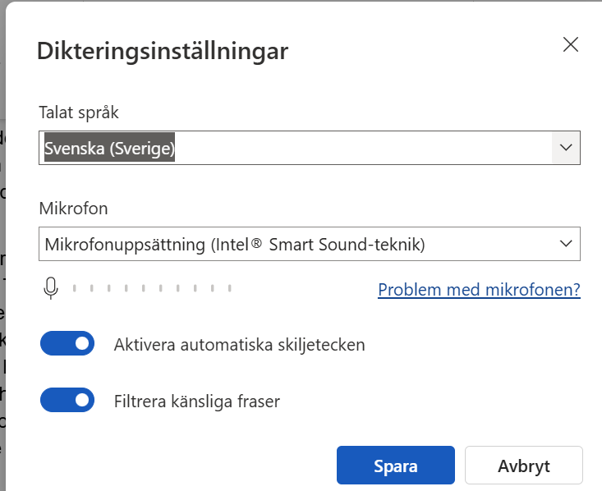
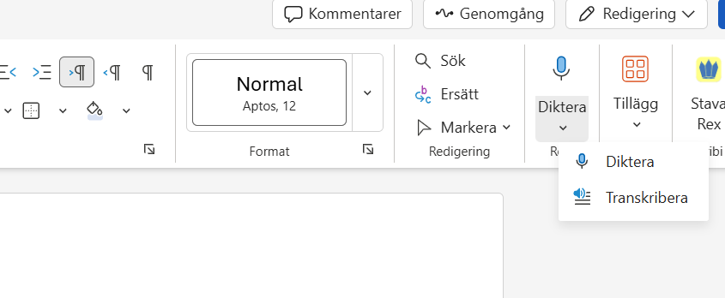

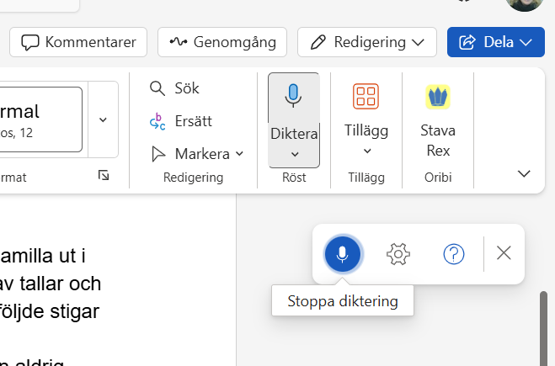
Word online - Röstinmatning
1.
2.
Klicka på “Diktera” i menyn.
Dikteringen ska startar direkt - om den inte gör det klicka på mikrofonen.
Klicka på “Kugghjulet” om du vill ändra talat språk.
3.
Klicka på mikrofonen för att stoppa inspelningen.
Organisera
Fler manualer hittar du på Organisera presentationer och manualer
Fokus

Slide 14

Uppgift
Testa funktionen för röstinmatning och tala in en presentation om dig själv.
Organisera
Fokus

Slide 15


Organisera ditt skrivbord
Organisera
Fokus

Slide 16
Organisera skrivbord/appstartaren
Ordning på appar/program
Hitta snabbare när appar ligger på samma plats.
Spara tid.
Mindre stress -en organiserad skärm gör enheten överskådlig.
Organisera
Fokus

Slide 17
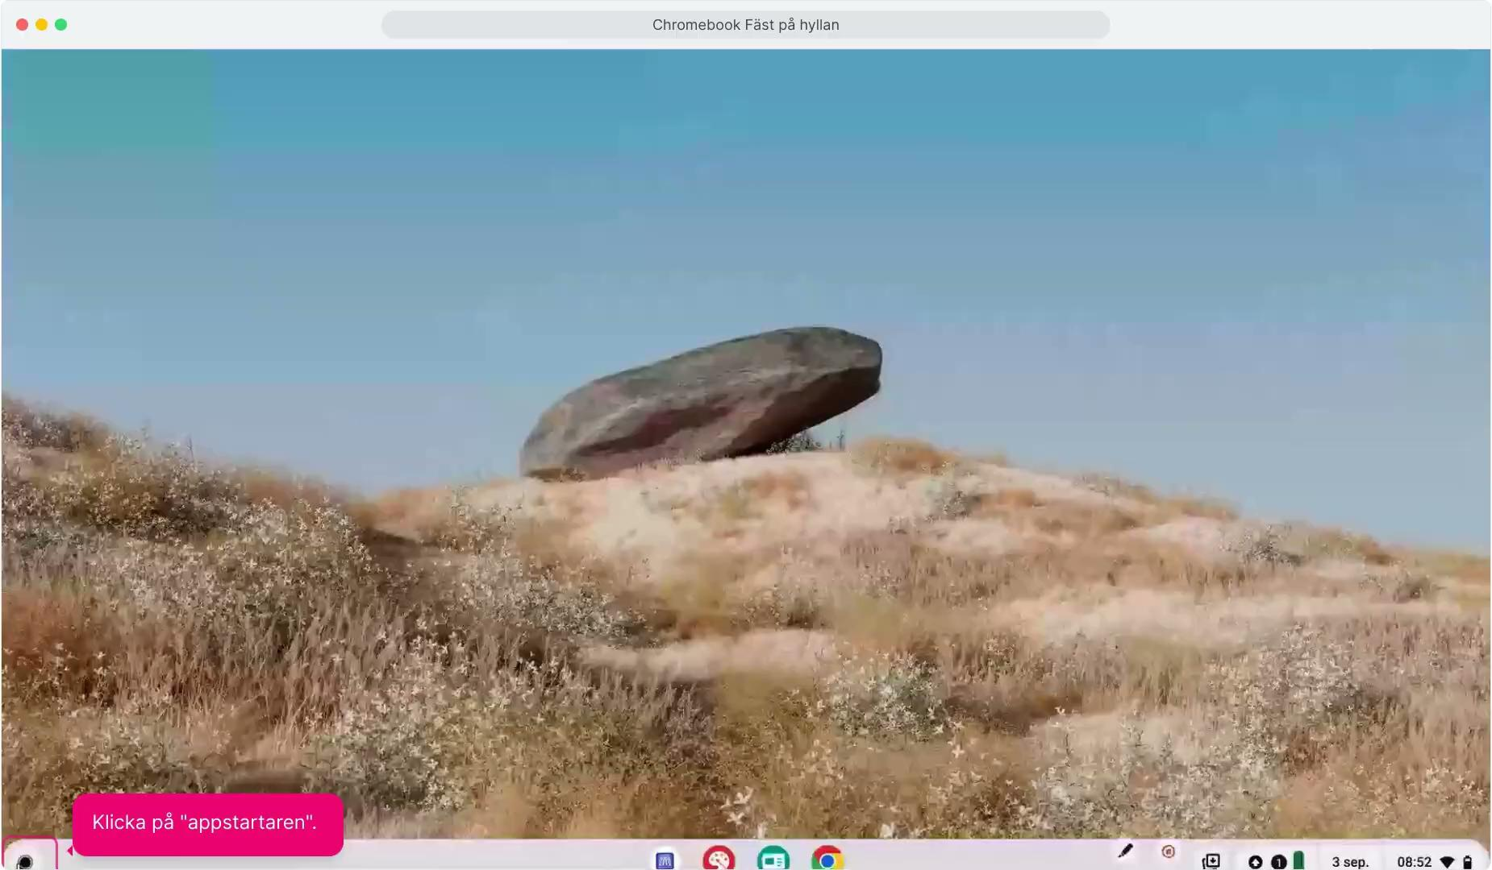
Chromebook - Fästa appar på hyllan
Organisera
Fler manualer hittar du på Organisera presentationer och manualer
Fokus

Slide 18
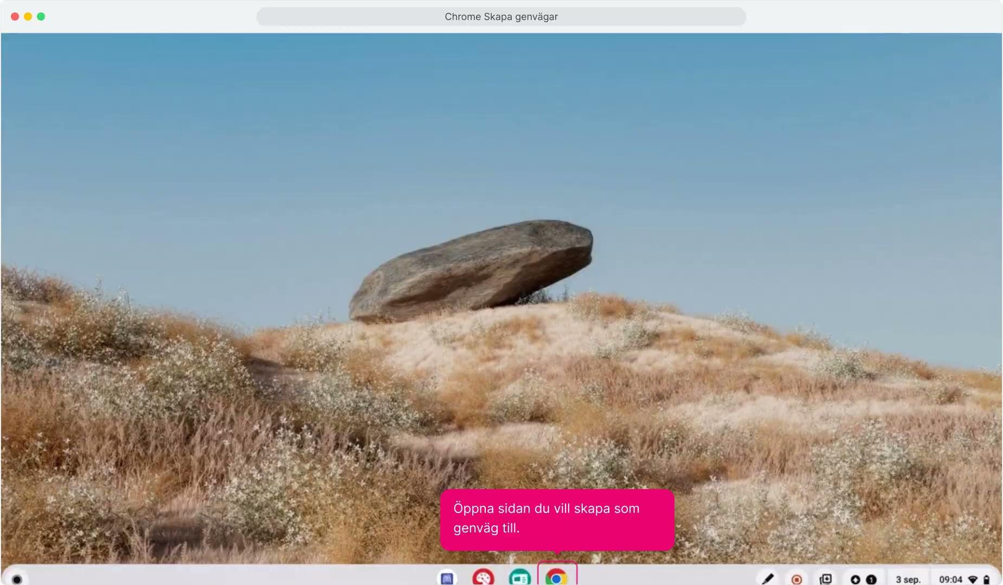
Chromebook - Lägga till genväg
Organisera
Fler manualer hittar du på Organisera presentationer och manualer
Fokus

Slide 19
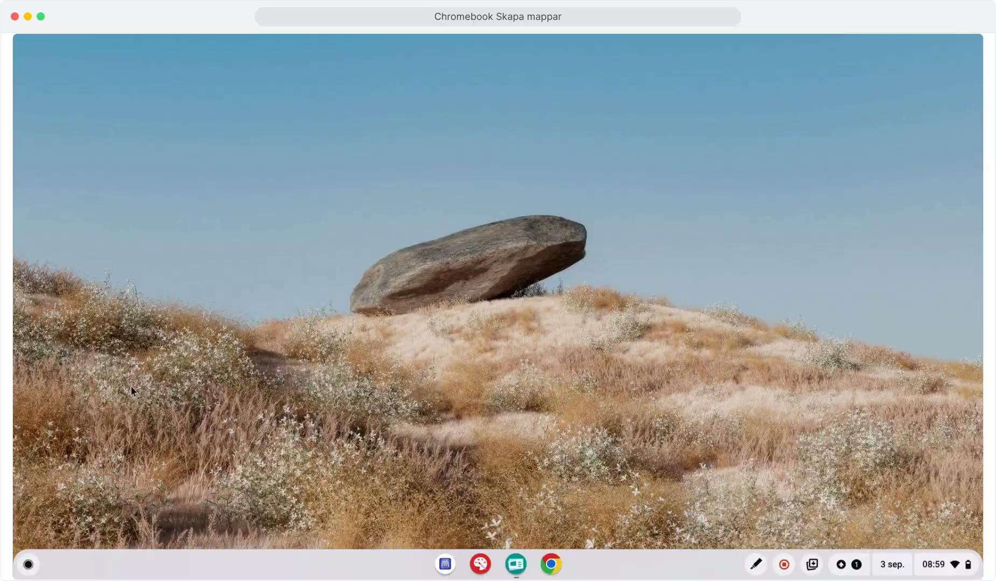
Chromebook - Lägga appar i mappar
Organisera
Fler manualer hittar du på Organisera presentationer och manualer
Fokus

Slide 20
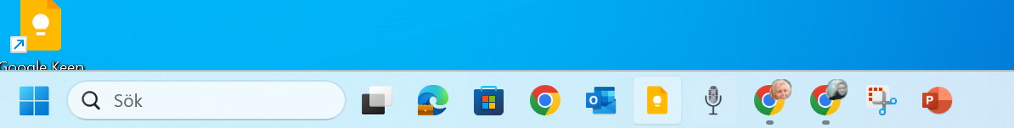
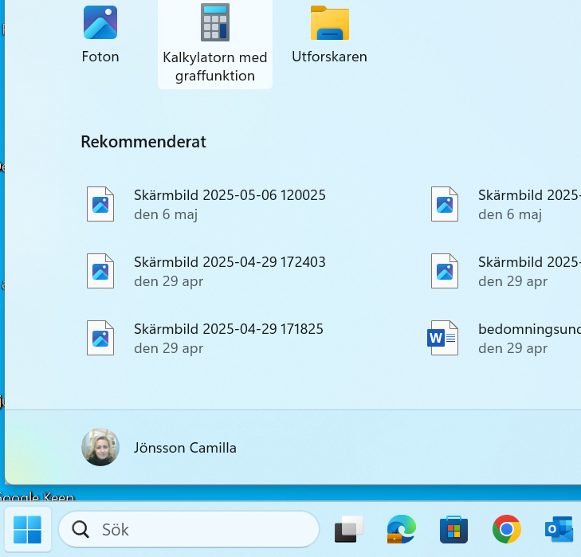
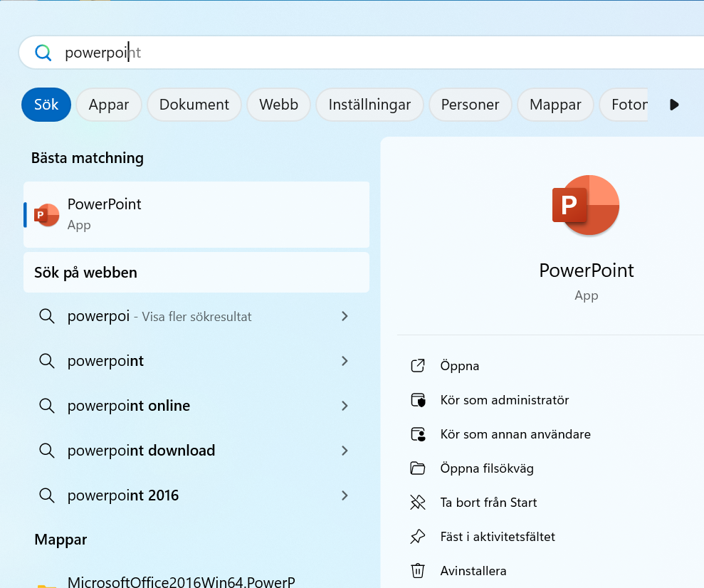
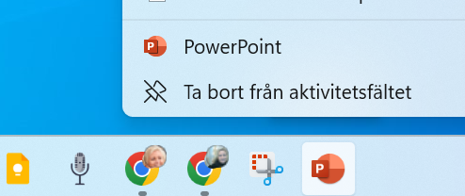
Windows 11 - Fästa appar på aktivitetsfältet
2.
Sök efter appen du vill fästa i aktivitetsfältet.
Appen fästs i aktivitetsfältet.
Klicka på “Startmenyn”
(windows symbolen)
Du kan högerklicka på appen och “Ta bort från aktivitetsfältet”.
1.
Klicka på “Fäst i aktivitetsfältet”
3.
Organisera
Fler manualer hittar du på Organisera presentationer och manualer
Fokus

Slide 21
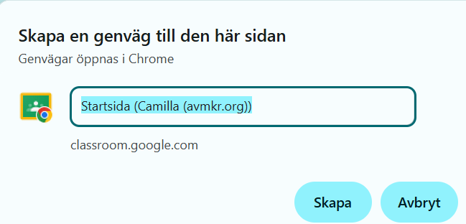
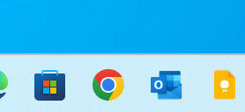
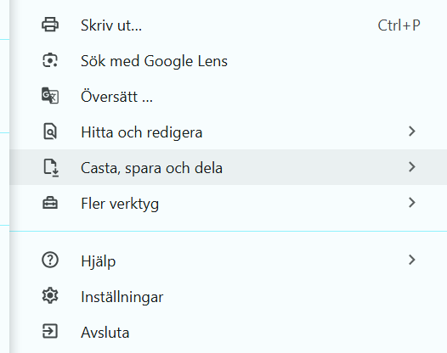
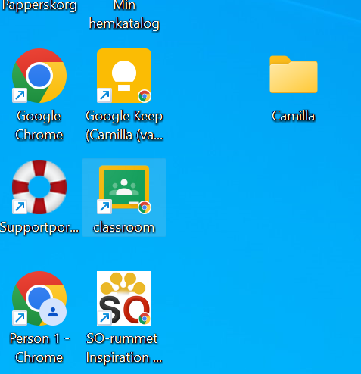
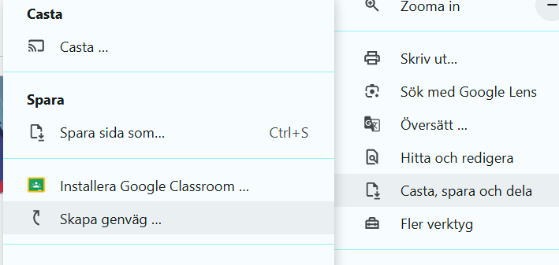
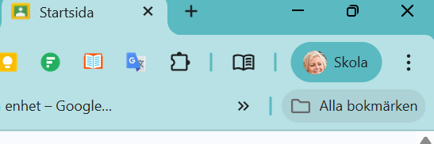
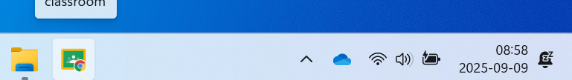
Windows 11 och Chrome - Skapa genväg
5.
Döp ev. din genväg och klicka på skapa.
1.
Välj “Casta, spara och dela”.
Öppna en webbsida i Chrome.
3.
Genvägen lägger sig på skrivbordet.
Dra genvägen till aktivitetsfältet.
Klicka på de tre prickarna.
Välj “Skapa genväg”.
2.
4.
6.
Organisera
Fler manualer hittar du på Organisera presentationer och manualer
Fokus

Slide 22
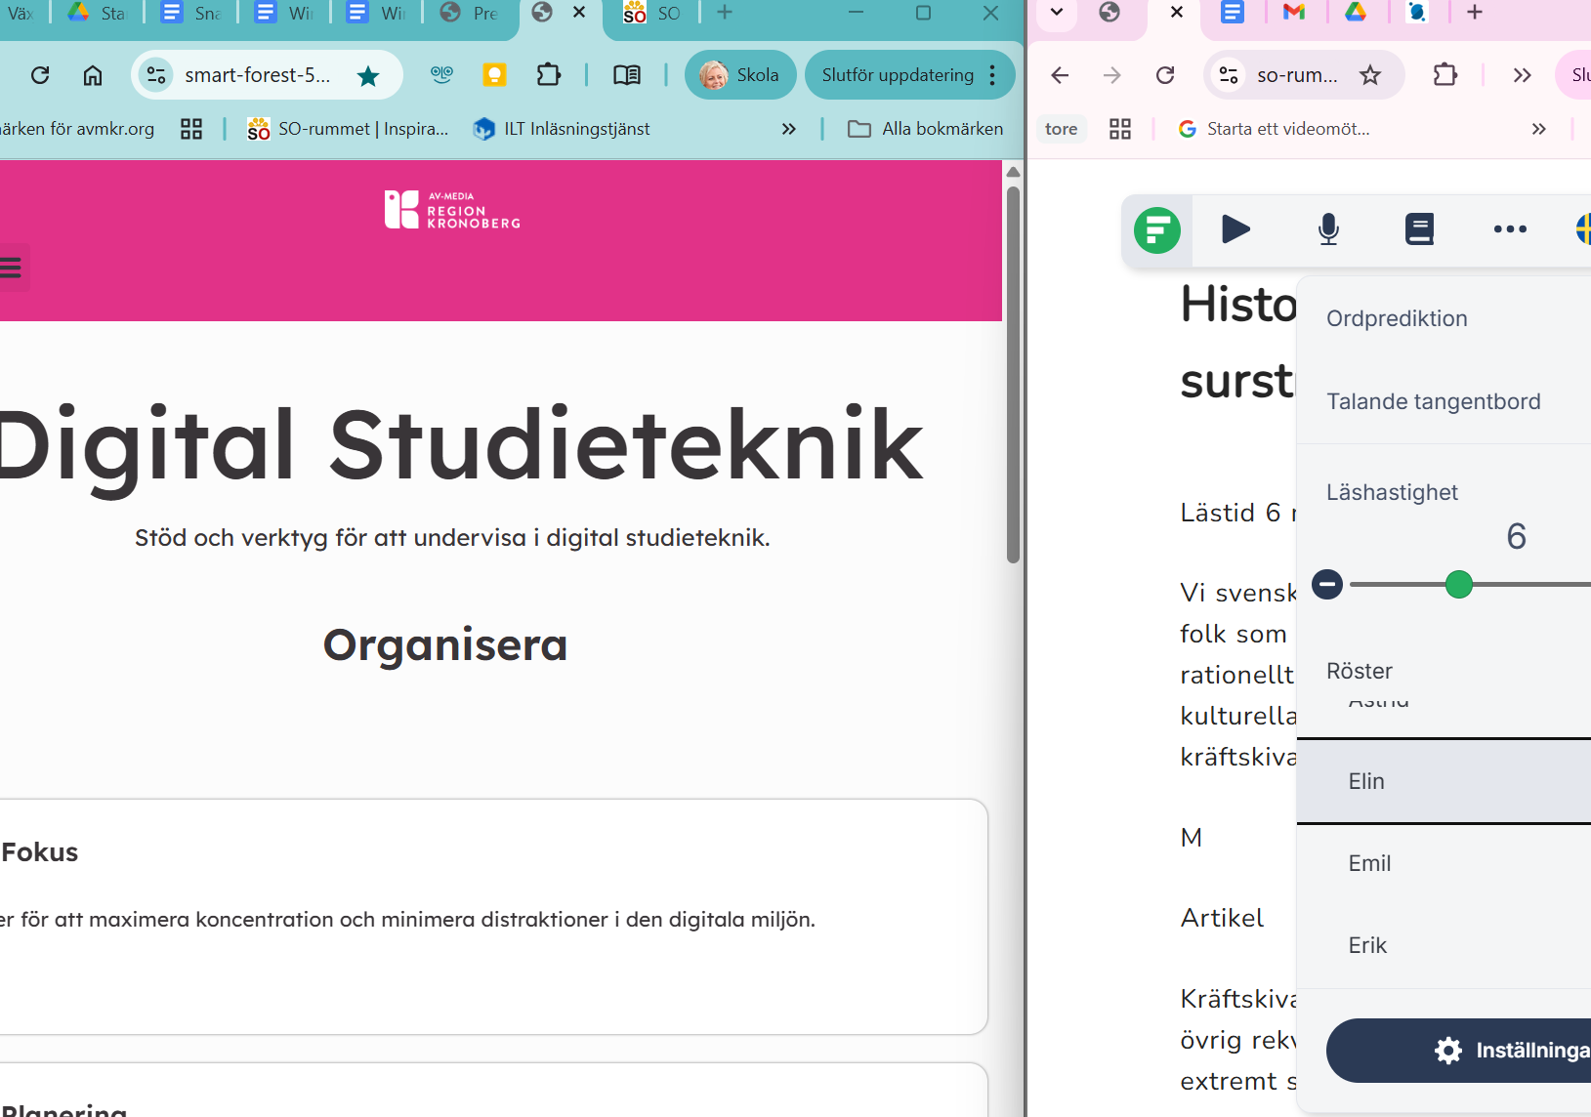
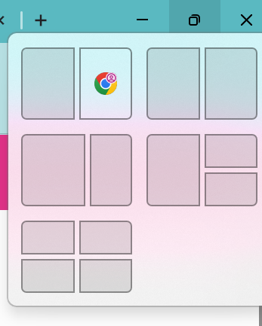
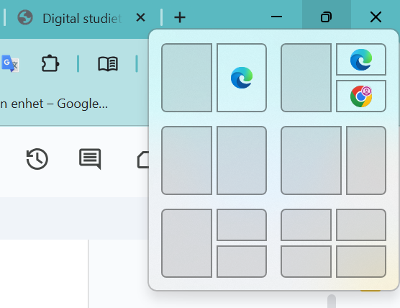
Windows 11 - Snap layouts
1.
Öppna ett fönster i din webbläsare.
3.
Välj en layout. Klicka på den ruta i layouten där du vill placera ditt fönster.
2.
Håll över maximeringsknappen. Då får du upp olika Snap layouts.
4.
Windows visar nu dina andra öppna fönster. Klicka på ett fönster för att fylla nästa tomma ruta i layouten.
Organisera
Fler manualer hittar du på Organisera presentationer och manualer
Fokus

Slide 23


Organisera webbläsaren
Organisera
Fokus

Slide 24
Organisera webbläsaren
Spara bokmärken/favoriter i webbläsaren för att snabbt hitta tillbaka.
Flikgrupper/samlingar för att hålla struktur i webbläsaren.
Organisera
Fokus

Slide 25
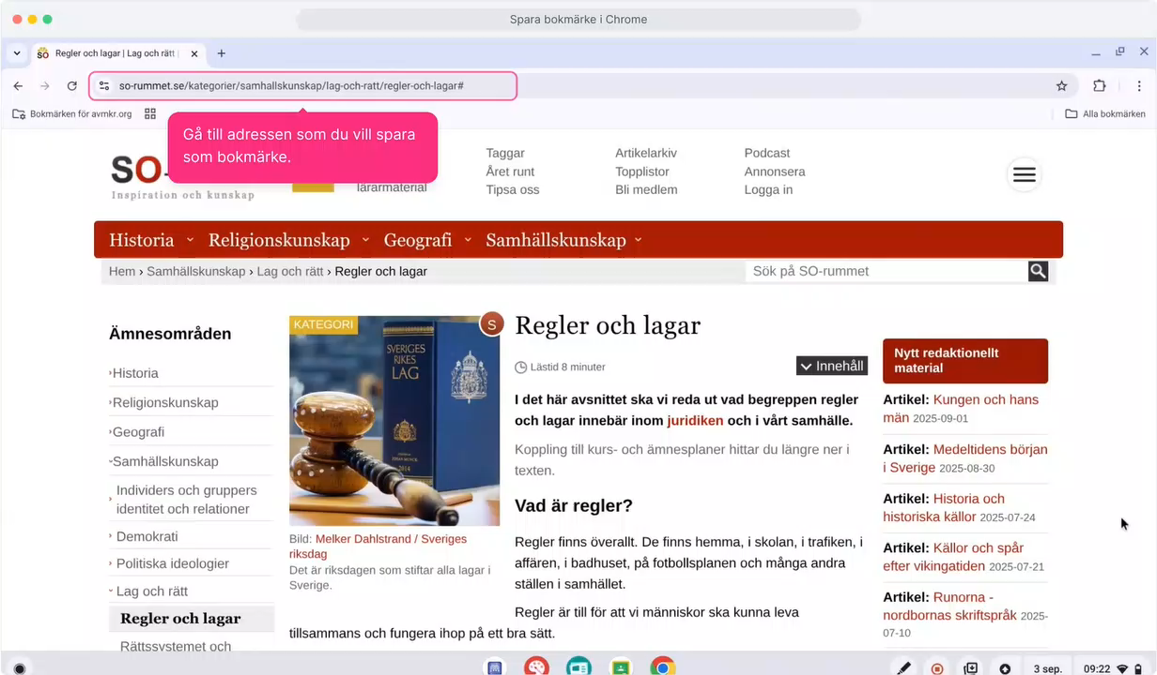
Chrome - Spara bokmärke
Organisera
Fler manualer hittar du på Organisera presentationer och manualer
Fokus

Slide 26
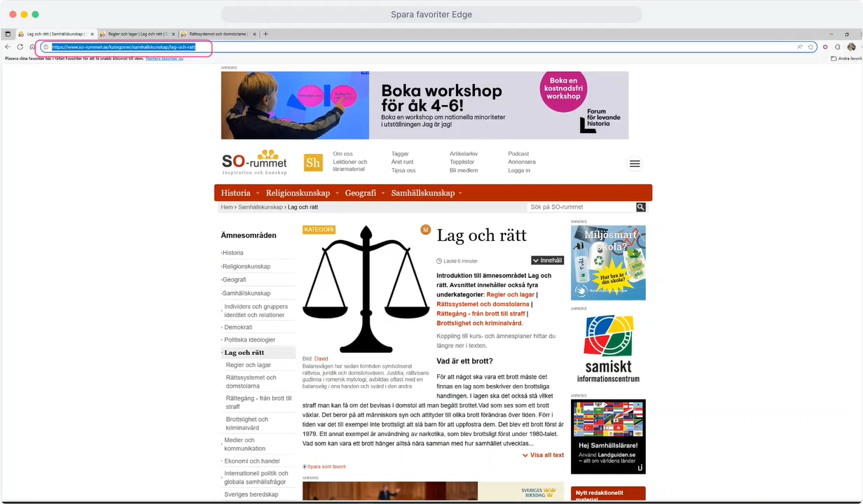
Edge - spara favorit
Organisera
Fler manualer hittar du på Organisera presentationer och manualer
Fokus

Slide 27
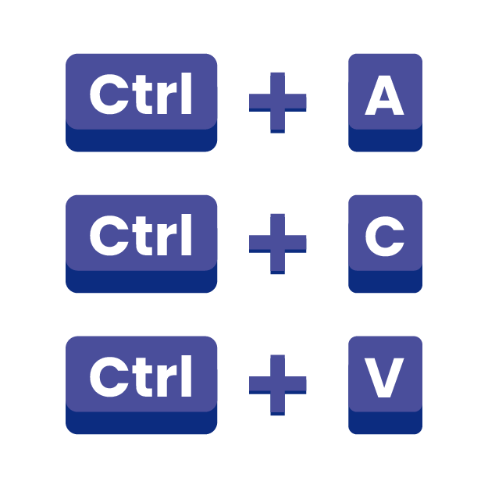
Kortkommandon
Organisera
Fokus

Slide 28

Kortkommandon
Du trycker på flera tangenter samtidigt för att snabbt göra något, som att kopiera text/bild (Ctrl + C) eller klistra in (Ctrl + V).
“Ctrl + C “ betyder att man håller nere tangenten Ctrl tillsammans med tangenten C (kopiera).
Kortkommandon kan användas i
  Webbläsare
  Olika program till exempel ordbehandlare
  Chromebook och pc (mac)
Kortkommandot Ctrl + C
Organisera
Fokus

Slide 29
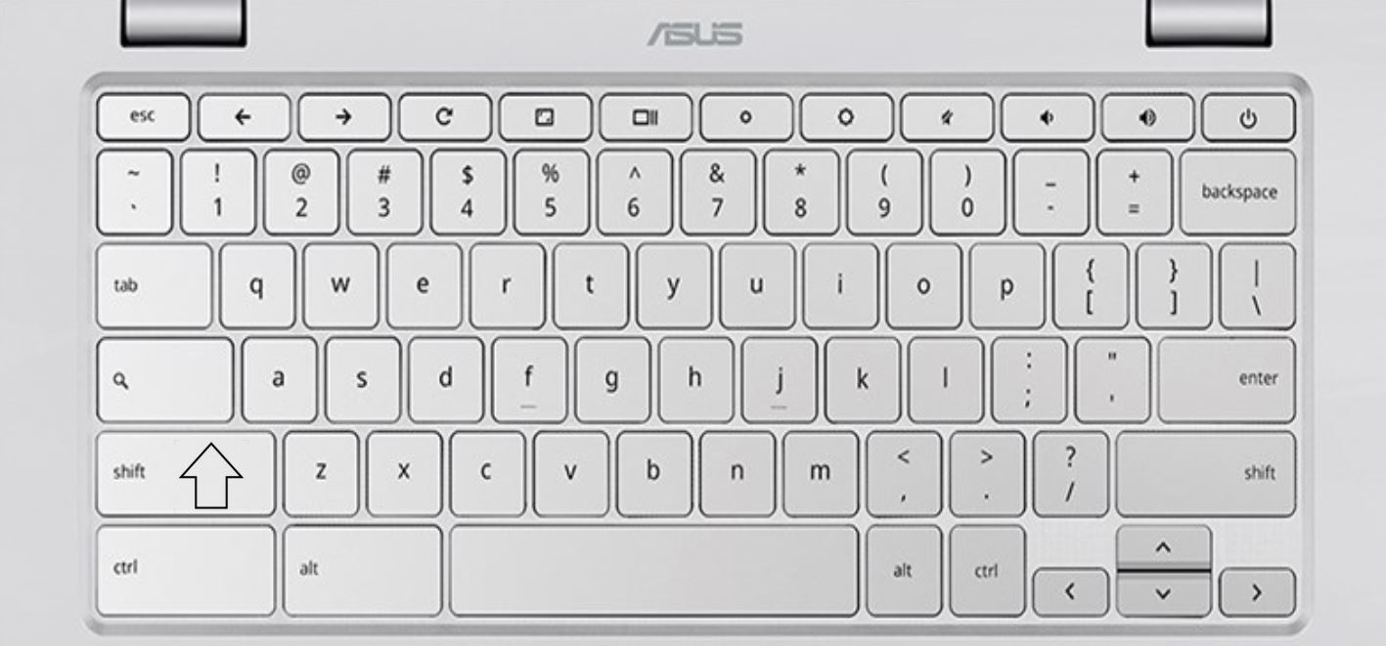
Tangentbord Chromebook
Tangenterna för kortkommando på tangentbordet:
Visa fönster
Sök i Chromebook eller på internet
Shift
Control - förkortas ctrl
Alt
Organisera
Fokus

Slide 30
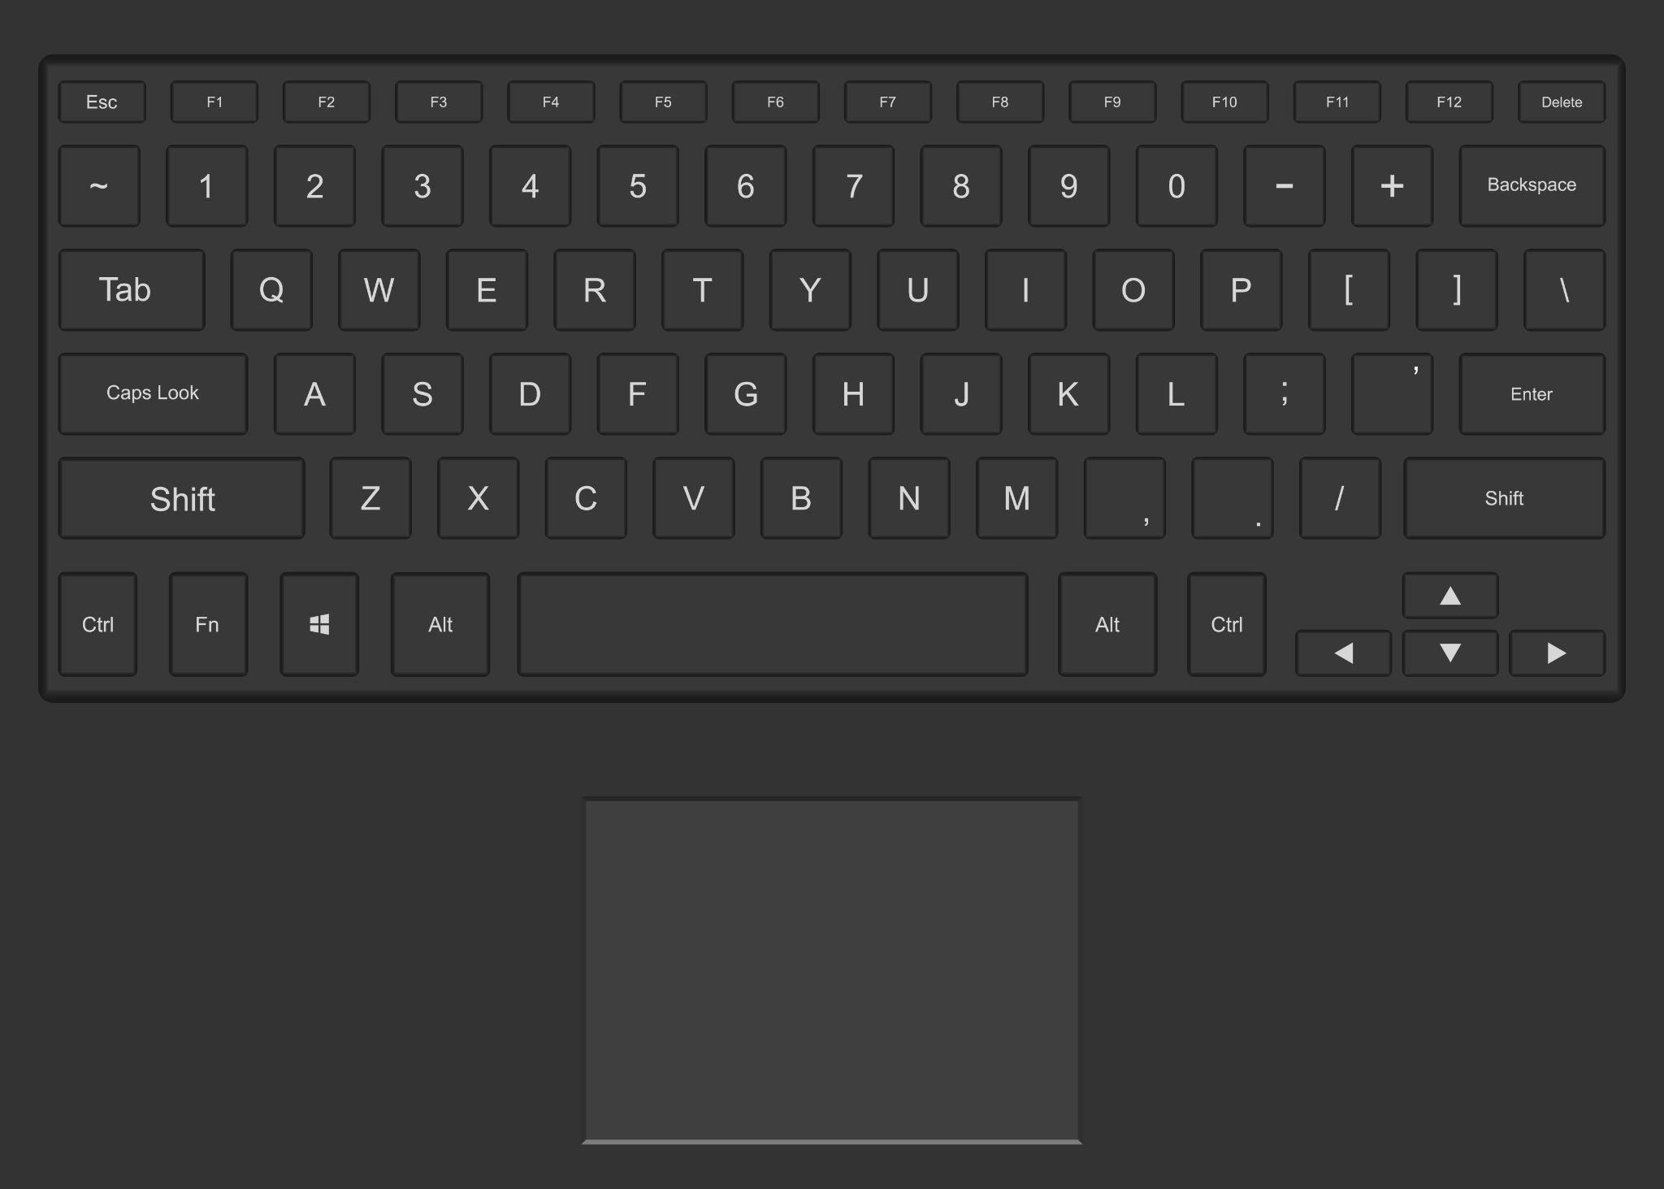
Tangentbord PC
Tangenterna för kortkommando på tangentbordet:
Shift
Windows-tangenten
Alt
Control - förkortas ctrl
Organisera
Fokus

Slide 31
Uppgift - testa kortkommandon
Webbläsare
Chrome/Edge
Öppna ny flik | Ctrl + T
Stäng flik | Ctrl + W
Växla mellan flikar | Ctrl + Tab
Öppna senast stängd flik | Ctrl + Shift + T
Uppdatera webbsidan | F5 för windows Ctrl + R för chromebook
Zooma in/ut | Ctrl + + / –
Sök på webbsida | Ctrl + F
Tipsa varandra om era bästa kortkommandon!
Organisera
Fler kortkommandon hittar du på Organisera kortkommandon
Fokus

Slide 32
Uppgift - testa kortkommandon
Multitasking
 | Windows | Chromebook
Växla mellan öppna program/fönster | Alt + Tab | Alt + Tab
Visa skrivbordet (minimera allt) | Windows + D | Shift + Alt + M
Visa alla öppna fönster (overview-läge) | – | Visa fönster-knappen (ovanför 6:an)
Windows-tangenten
Visa fönster-tangenten
Organisera
Fler kortkommandon hittar du på Organisera kortkommandon
Fokus

